Slide 1
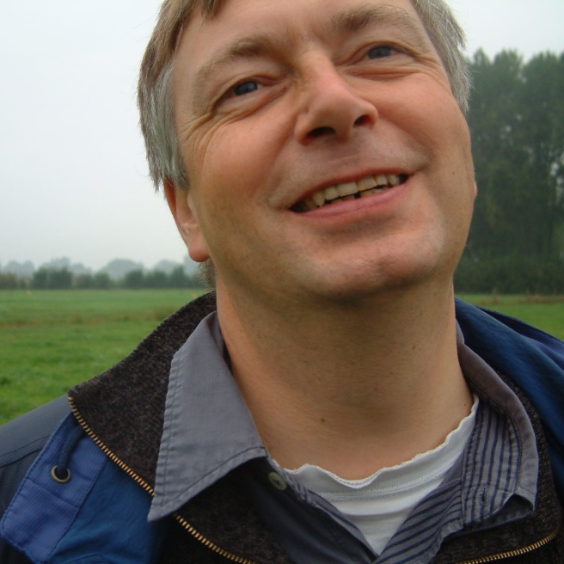
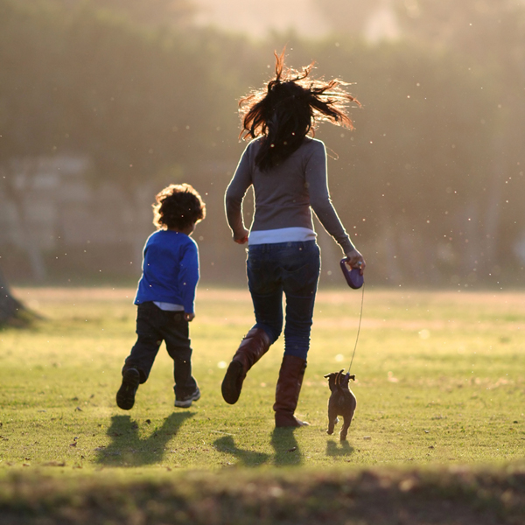
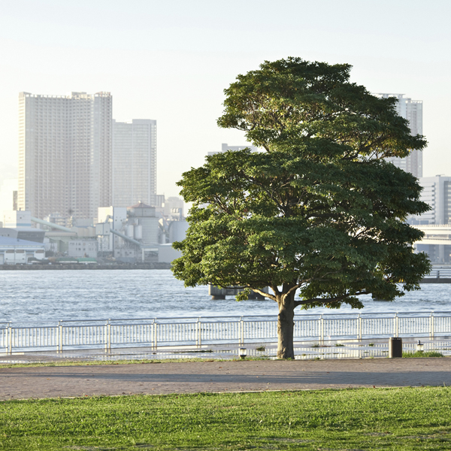
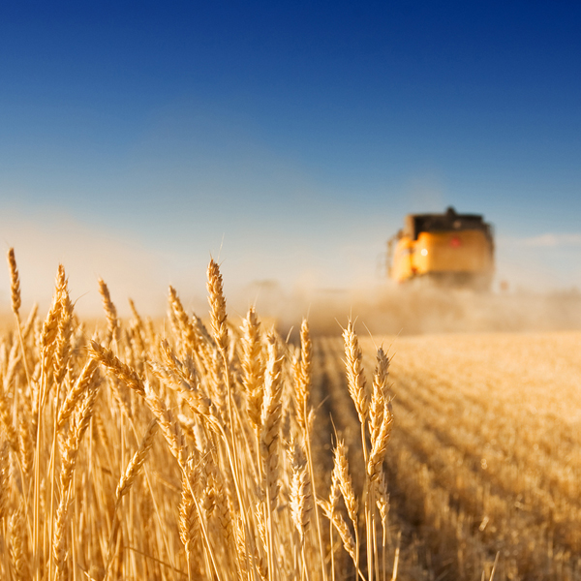
Zijn onderwaterdrains effectief en wat is het alternatief?
Afscheid Jan van den Akker
1 oktober 2021, Idse Hoving
Project KB-34-005-001

Slide 2
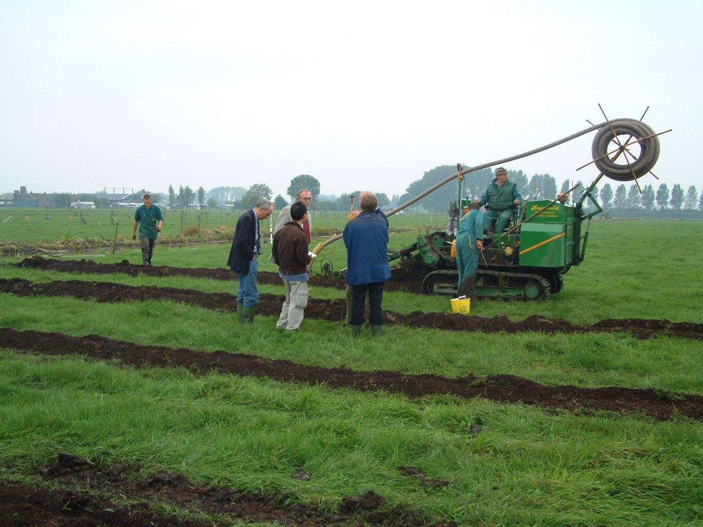
Zo zijn we begonnen
Veldproef KTC Zegveld 2003

Slide 3
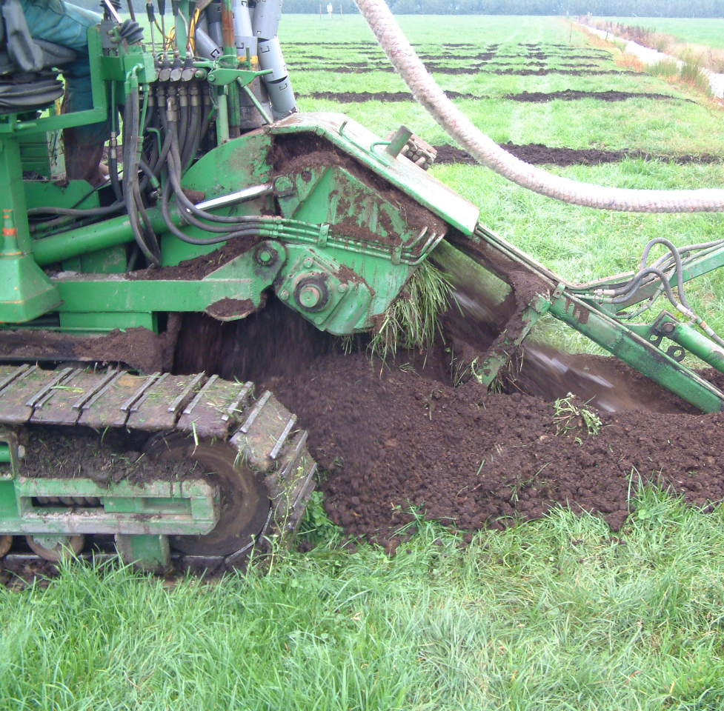
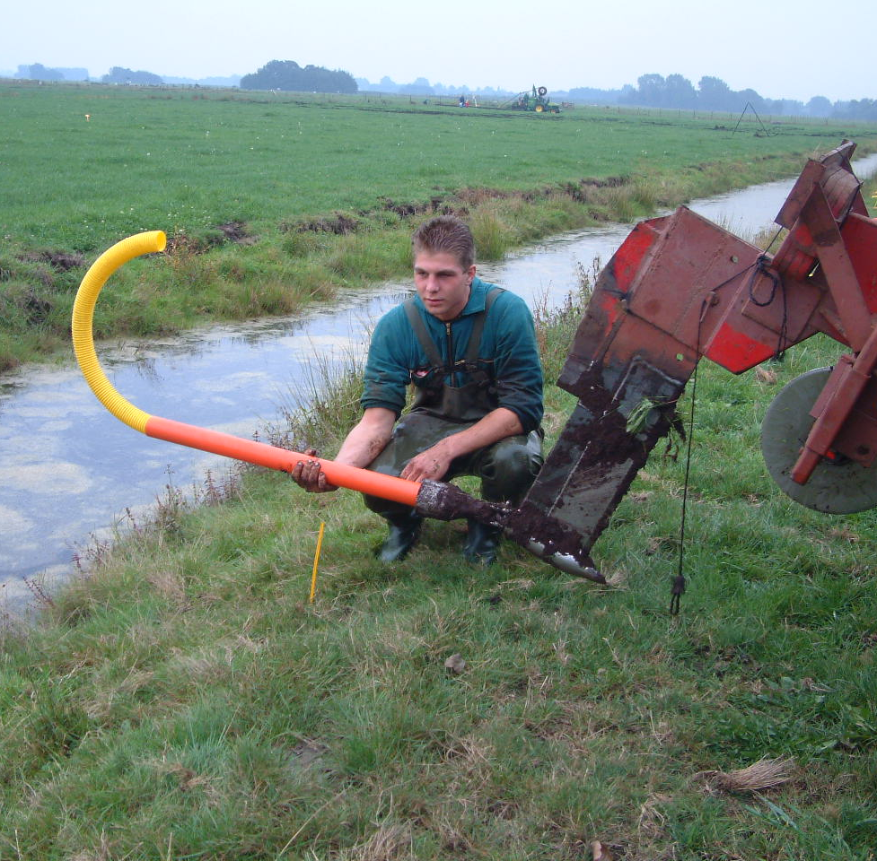
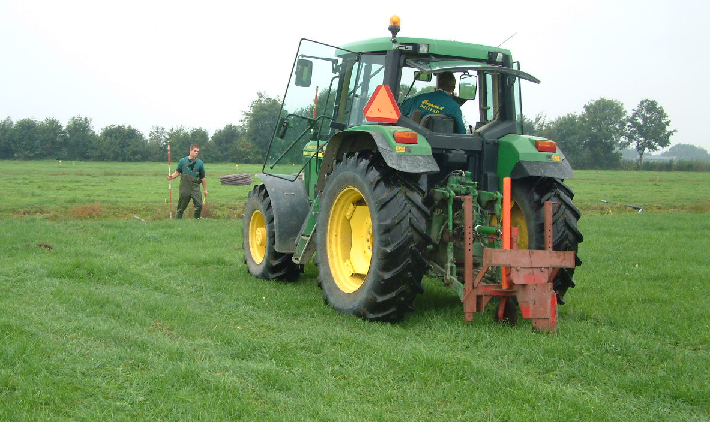
Buisdrains en moldrains

Slide 4
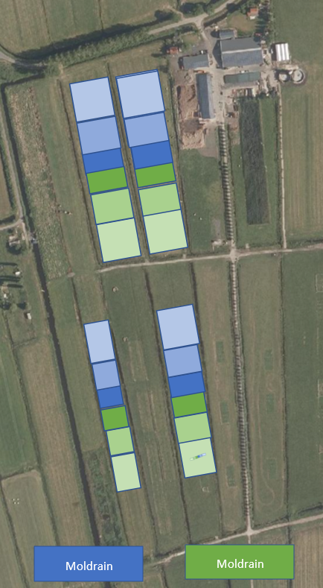
Proefopzet 2003
Geschikt voor statistisch betrouwbare toetsing
Moldrains en drainbuizen
Drainafstanden van 4, 8 en 12 m binnen perceel

Slide 5
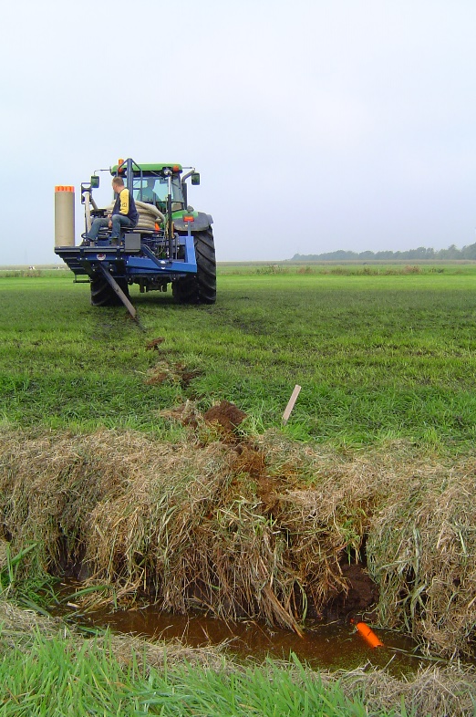
Trigger: tweeledige functie onderwaterdrains
Vernatting was niet bespreekbaar!
Onderwaterdrains zouden zowel veenafbraak verminderen als graslandgebruik verbeteren.
Introductie van onderwaterdrains bij gangbaar slootpeil van 60 cm –mv.
Dit gaf alleen extra infiltratie in uitgesproken droge perioden.
Vervolgens hebben we ontwikkelstappen doorlopen om effect op infiltratie te vergroten.

Slide 6
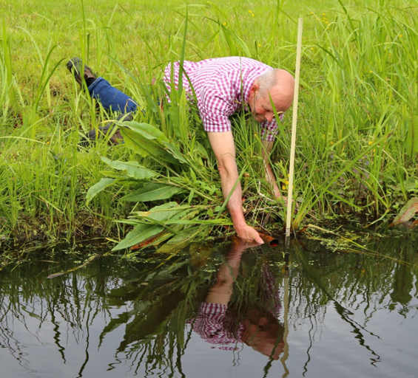
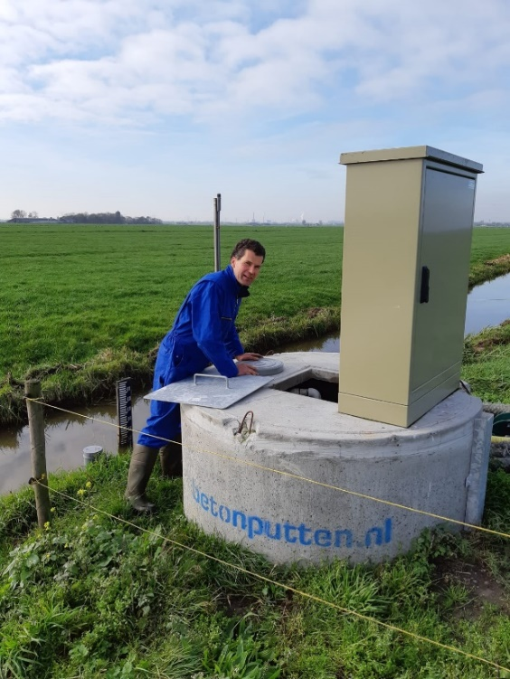
Ontwikkelstappen vanuit onderzoek
KTC Zegveld
Onderwaterdrains (2003-2007)
Onderwaterdrains met dynamisch slootpeil (2011-2016)
Pompgestuurde onderwaterdrains – ‘drukdrains’ (2016-2020)
Innovatie programma Veen (IPV)
Drukdrains (2018-2021)
Greppelinfiltratie (2020-2021)

Slide 7
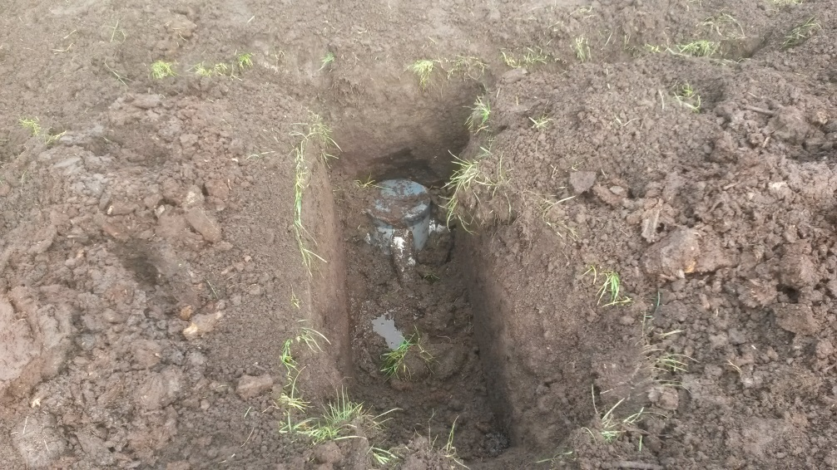
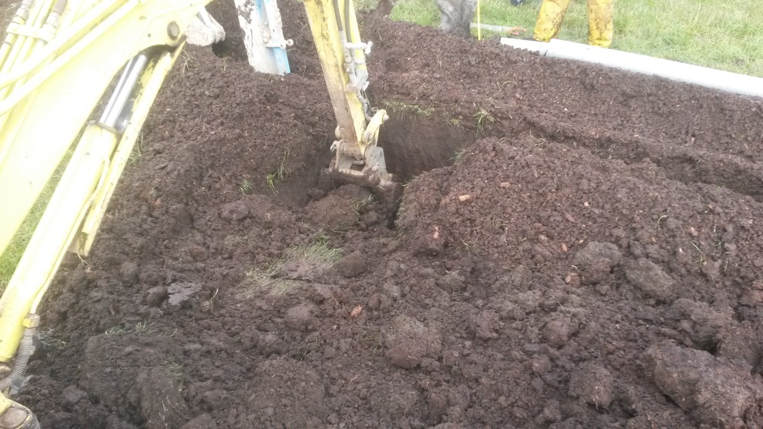
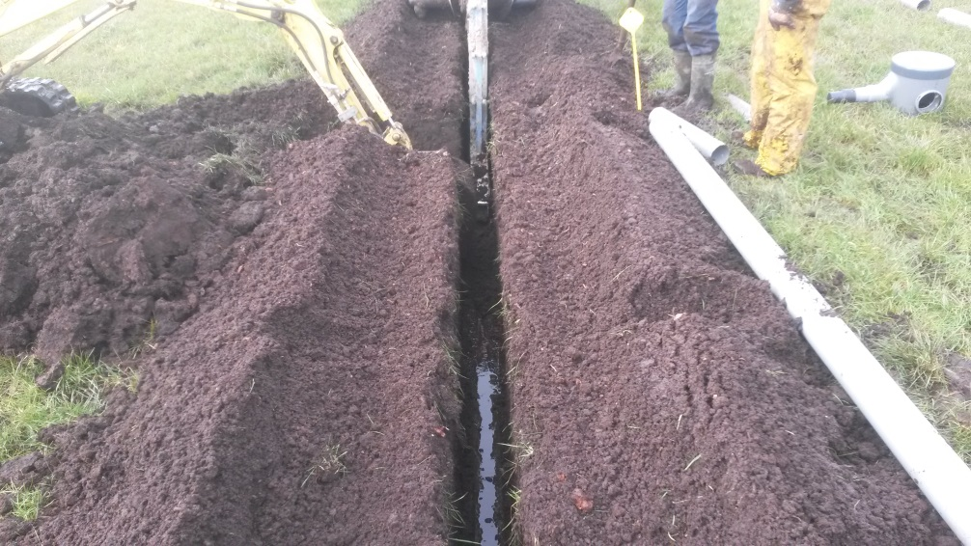
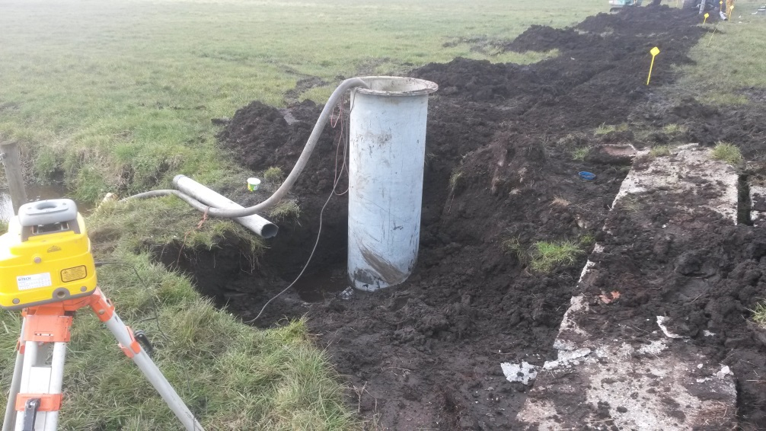
Aanleg drukdrains

Slide 8
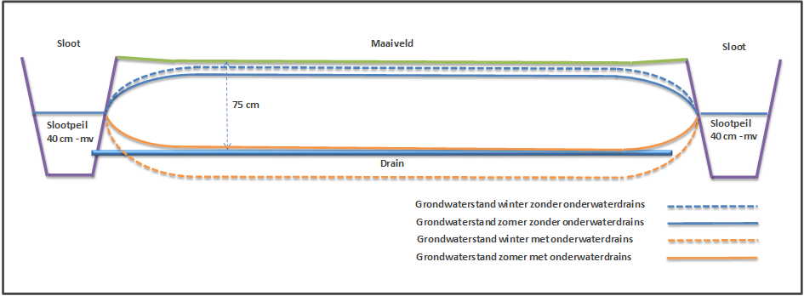
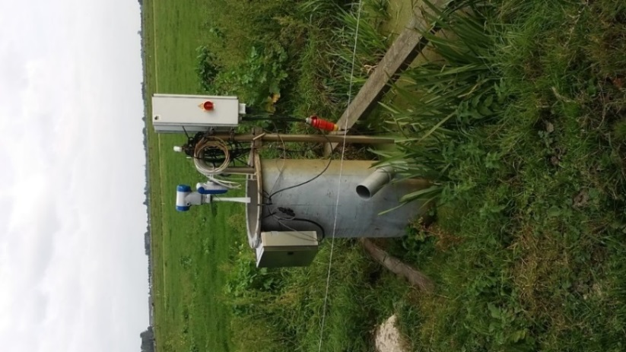
Werking onderwaterdrains

Slide 9
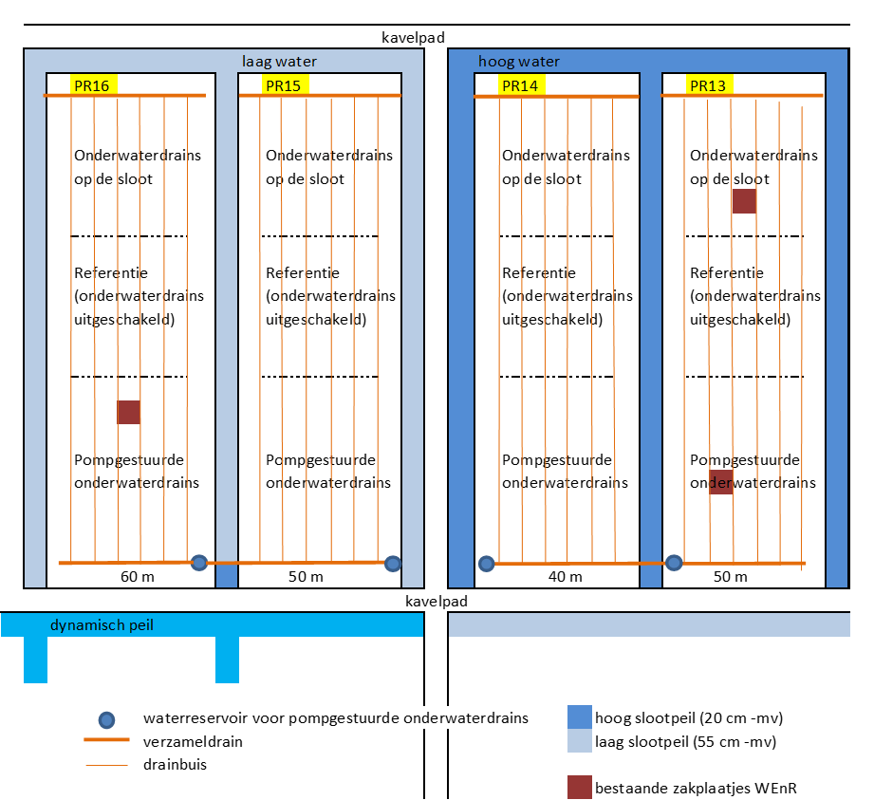
Proefopzet ‘drukdrains’

Slide 10
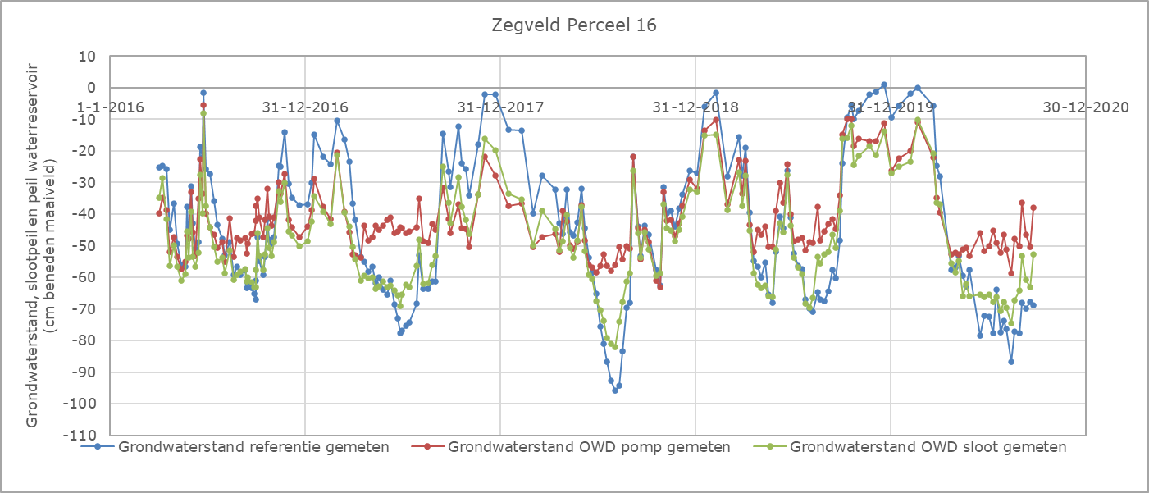
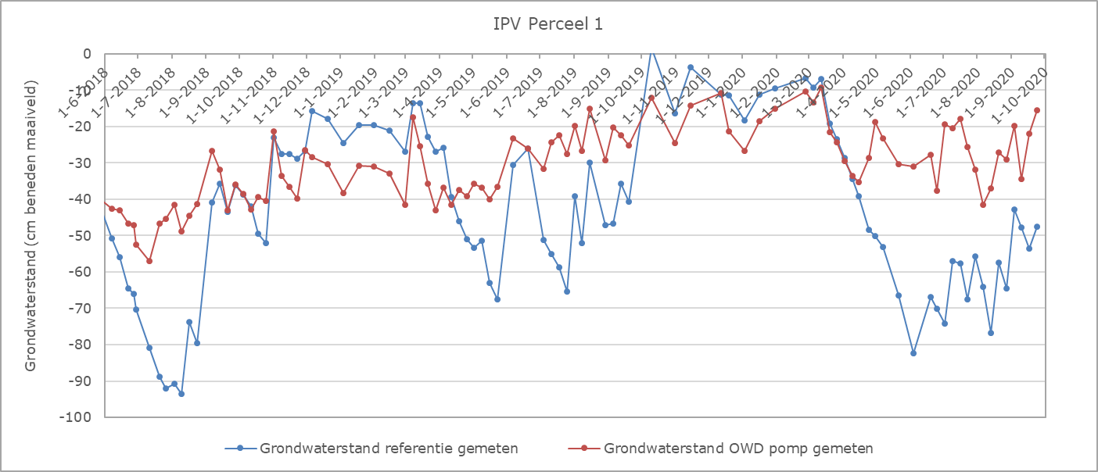
Resultaten onderwaterdrains en drukdrains

Slide 11
Nadere statistische analyse
Kennisbasis programma ‘Veengebieden in nieuwe circulaire en klimaatpositieve productiesystemen’
Overall analyse grondwaterstanden en grasopbrengsten
  Pompgestuurde onderwaterdrains
    Zegveld
    IPV
  Dynamische slootpeil
    Zegveld
  Gangbare onderwaterdrains op de sloot
    Zegveld
    Polder Zeevang (Kwadijk, Warder)

Slide 12
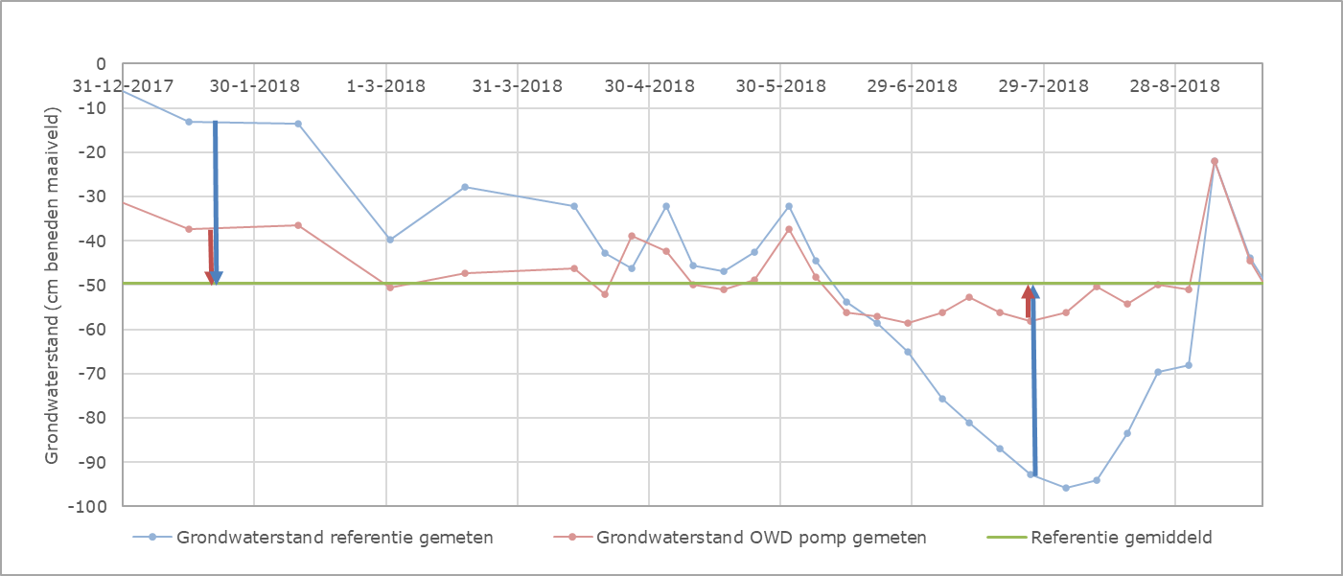
Modellering resultaten
Paarsgewijs vergelijk REF-REF_{gem} en OWD-REF_{gem}

Slide 13
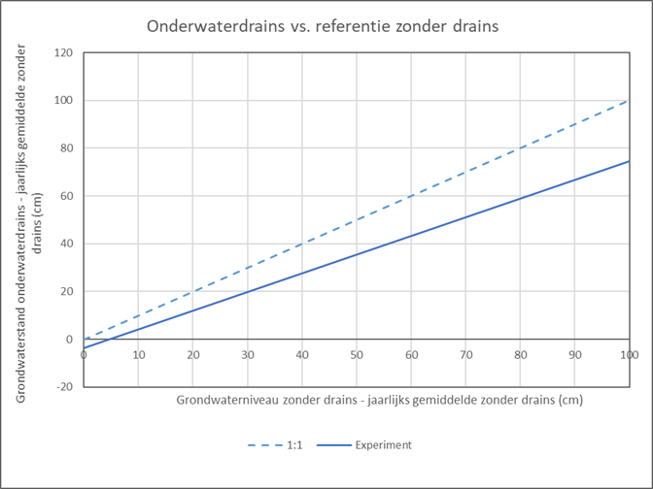
Statistisch model
Lineair model met rc als maat voor effect OWD’s.
  Een rc van 0,8 betekent dat onderwaterdrains de amplitude van de grondwaterstand gemiddeld 20% verlaagt.
Voor zowel toetsing als voorspelling effect OWD’s

Slide 14
Resultaten onderwaterdrains 2004-2014
Lineaire effecten OWD’s
Verschillen tussen locaties en jaren
Zegveld werkte aanvankelijk goed, maar later niet meer. Mogelijk door wijze van aanleg en drainomhulling.

Slide 15
Resultaten onderwaterdrains 2016-2020
Lineaire parameter is voor OWD-pomp significant kleiner als OWD-sloot
Alle lineaire parameter zijn significant <1 (uitgezonderd perceel 15)
Voor OWD-pomp kwadratische term voor extra effect in de zomer

Slide 16
Verdere mogelijkheden om te vernatten

Slide 17
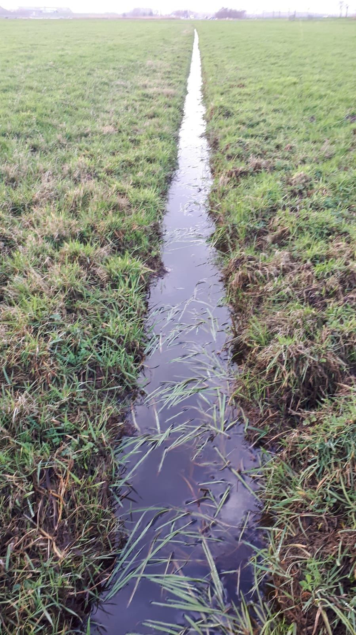
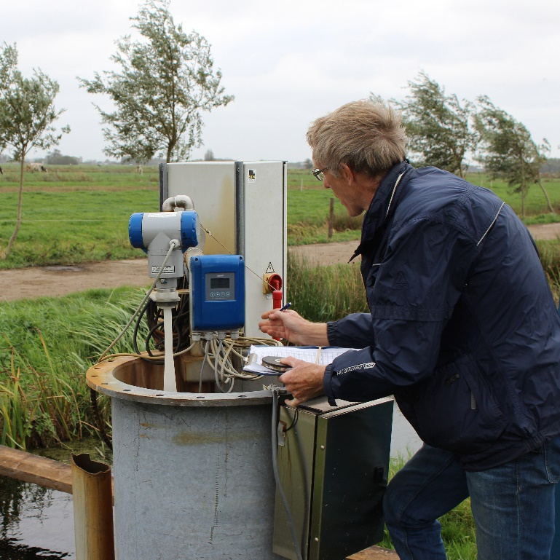
Hoe infiltratie inpassen op een bedrijf?
High Tech of Low Cost?
Pompgestuurde onderwaterdrains vs. Greppelinfiltratie

Slide 18
Resultaten greppelinfiltratie IPV

Slide 19
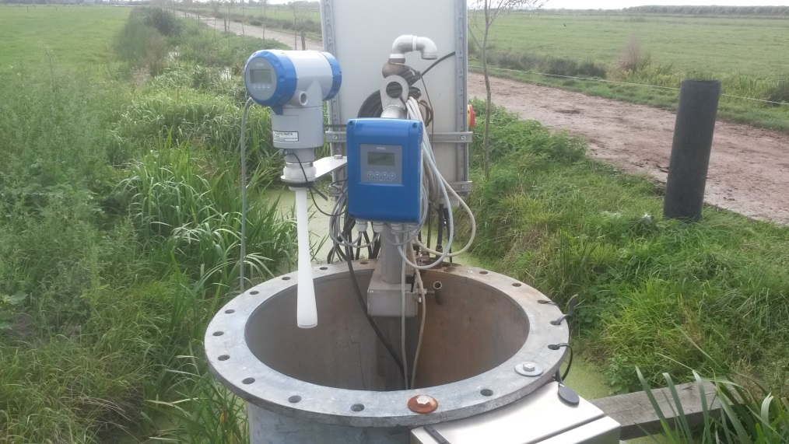
Wat zijn de voordelen?
Pompgestuurd
Zeer effectief.
Minder afhankelijk van slootpeil.
Minder vernatting vooral in voor- en najaar.
Is te automatiseren.
Greppelinfiltratie
Eenvoudig en goedkoop.
Afrekenbaar; uitvoering is zichtbaar.
Past bij weidevogelbeheer en vergroten biodiversiteit.

Slide 20
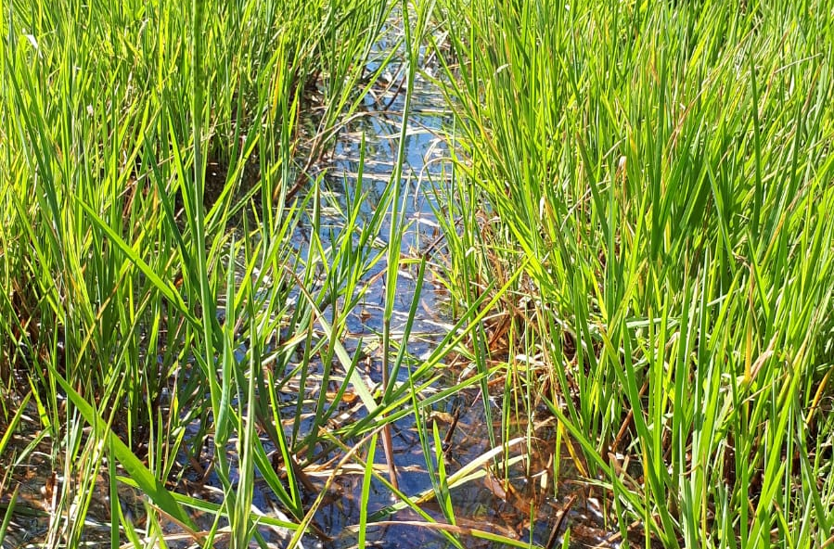
Haken en ogen
Pompgestuurd
Hoog slootpeil vereist om ‘rondpompen’ te voorkomen.
Vernatting is beter in de hand te houden, maar is niet altijd te voorkomen.
Hoge kosten, zeker bij automatische aansturing
Lastiger afrekenbaar (minder transparant)
Vraagt energie
Risico vervuiling drains
Greppelinfiltratie
Effect afhankelijk van greppelafstand
Leidt sneller tot vernatting.
Niet geschikt voor weiden met grote koppels.
Meer greppelonderhoud.
Toename ongewenste grassen en kruiden
Groter risico op leverbot?
Meer methaanemissie?

Slide 21
Wat vraagt dit van de boer?
Pompgestuurd
Zorgvuldig omgaan met de drains en putten om beschadiging en vervuiling te voorkomen.
Een hoge investering.
Greppelinfiltratie
Meer visuele controle en fysiek werk nodig
Nog beter plannen en afstemmen van het graslandgebruik
Daar waar het slootpeil onvoldoende hoog is actief water aanvoeren.

Slide 22
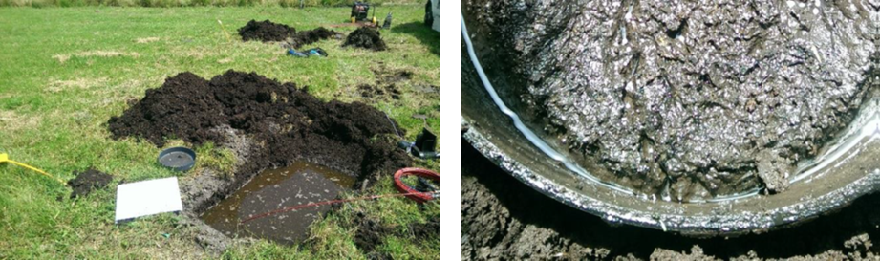
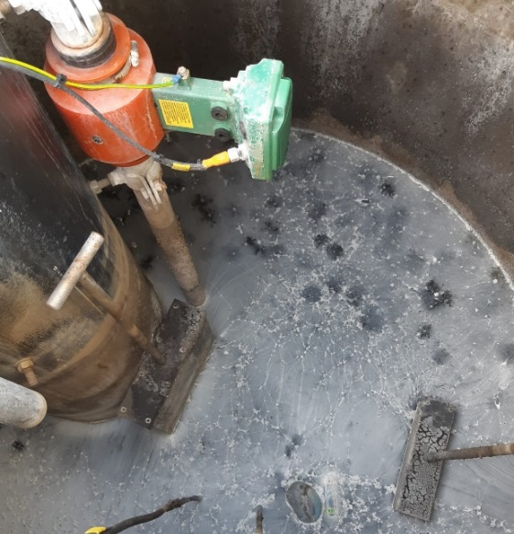
Aandachtpunten drukdrains!
Verminderde werking door vervuiling met slib en luchtinsluiting bij putpeil onder drainniveau.
Biochemische reactie kan sulfide-afzetting geven (IPV).

Slide 23
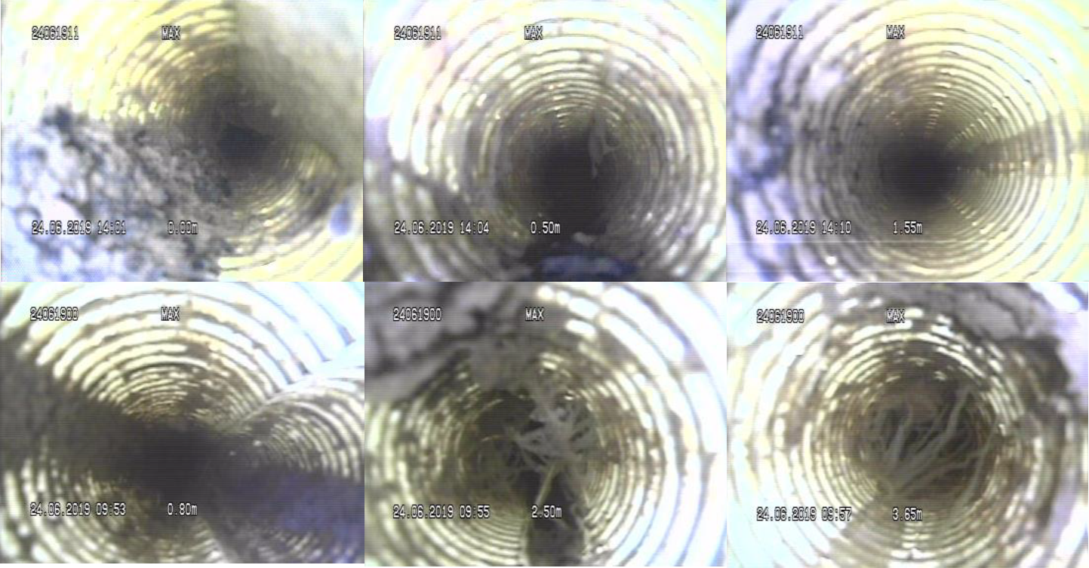
Beelden draininspectie
Drains kunnen vervuild raken met slib (KTC)
Biochemische reactie kan sulfide-afzetting geven (IPV).

Slide 24
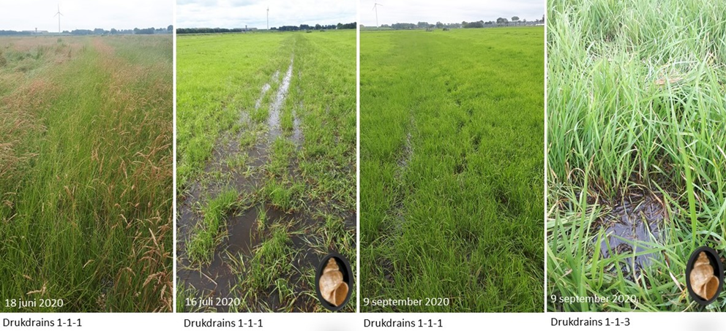
Leverbot (IPV)
Vernatting was een verklarende factor voor het aantal leverbotslakken, onafhankelijk van de oorzaak van vochtverschillen (wel/geen vernattingsmaatregel).

Slide 25
Economie (studie IPV)
De kosten overtreffen de baten. Verschil wordt groter naar mate het streefpeil voor de grondwaterstand hoger is.
Drukdrains zijn effectief maar duur. De kosten voor rente, afschrijving en onderhoud en bedroegen 550 euro per ha per jaar.
Met handmatige aansturing en wind- of zonne-energie zouden de kosten 381 euro per ha per jaar bedragen.
Deze besparingen kunnen echter wel ten kosten gaan van voldoende pompcapaciteit en infiltratie.
Greppelinfiltratie is kosteneffectiever, maar de praktijk is sceptisch, zeker bij een hoge beweidingsintensiteit.

Slide 26
Geschatte bodemdaling en CO2-emissie (IPV)
Wetting measures | GLG (cm-mv) | Bodemdaling (mm. j-¹) | Emissie CO₂ + N₂O (t CO₂-eq ha⁻¹.j-¹) | Reductie (%)
1. Referentie met slootpeil 50 cm – mv | 73 | 11.2 | 28.1 | 0
2. OWD-pomp met streefpeil 30 cm – mv | 45 | 3.6 | 9.0 | 68
3. OWD-pomp met streefpeil 40 cm – mv | 52 | 5.4 | 13.6 | 52
4. OWD-pomp met streefpeil 50 cm – mv | 56 | 6.6 | 16.5 | 41
5. Slootpeilverhoging 20 cm – mv | 70 | 10.2 | 25.5 | 9
6. Greppelinfiltratie 12,5 m | 44 | 3.2 | 8.1 | 71
7. Greppelinfiltratie 20 m | 52 | 5.3 | 13.3 | 53

Slide 27
Berekende kosten maatregelen (IPV)
Wetting measures | Δ totale kosten euro per 100 kg melk | Δ totale kosten euro per ha | Totale kosten euro per tCO₂-eq
1. Referentie met slootpeil 50 cm – mv | 0 | 0 | 0
2. OWD-pomp met streefpeil 30 cm – mv | 3,8 | 620 | 35
3. OWD-pomp met streefpeil 40 cm – mv | 3,1 | 504 | 36
4. OWD-pomp met streefpeil 50 cm – mv | 3,0 | 491 | 41
5. Slootpeilverhoging 20 cm – mv | 0,8 | 125 | 53
6. Greppelinfiltratie 12,5 m | 1,6 | 258 | 14
7. Greppelinfiltratie 20 m | 0,8 | 137 | 10

Slide 28
Samengevat
Drukdrains zijn zeer effectief.
Wel een dure oplossing en vraagt zorgvuldig gebruik.
Ook de aanleg moet goed gebeuren (KIWA-richtlijn)!
Greppelinfiltratie past bij vergroten natuurwaarden.
Kan wel het risico op leverbot vergroten.
Graslandgebruik en intensiteit bepalen keuze van systeem.
Dit kan verschillen binnen een bedrijf en tussen bedrijven.
Vernatting kost geld!
Subsidie of valuta voor veen nodig om kosten te dekken.

Slide 29
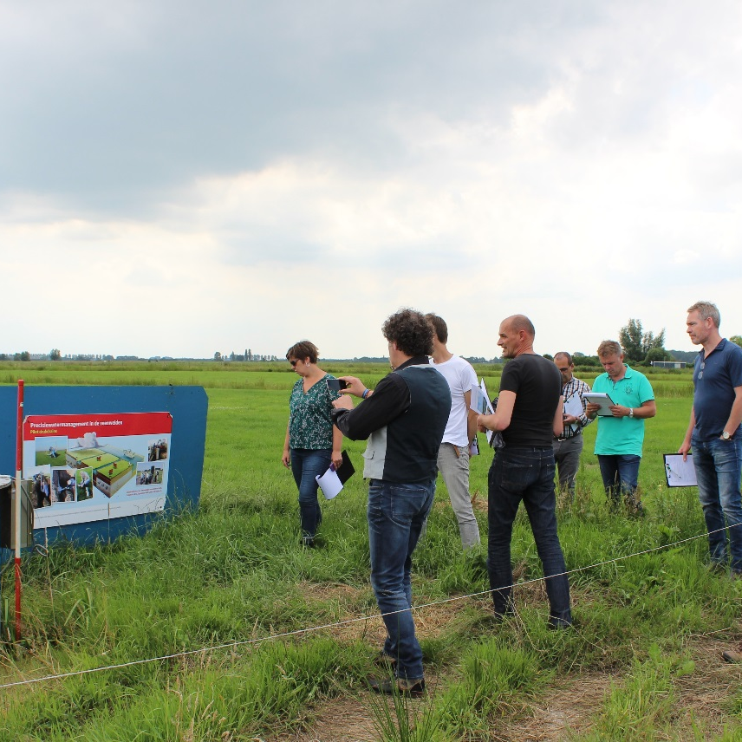
Bedankt voor de aandacht!
Voor meer informatie:
Idse Hoving, Wageningen Livestock Research
idse.hoving@wur.nl
De presentatie is uitgevoerd in het kader van het Kennis Basis programma 34: Circulair en Klimaatneutraal Project KB-34-005-001 (Veengebieden in nieuwe circulaire en klimaatpositieve productiesystemen).

